Slide 1

Cahier des charges
Plate-forme de jeux indépendants

Slide 2
Plan
Le projet
Idée de départ
Création de valeur
Définition du marché
Arguments de vente
Aspect commercial
Le marché
La cible
Analyse SWOT
Aspect technique
Charte graphique
Structure du site
Arborescence
Outils de travail
Organisation du travail
Planification des tâches
Gestion des risques

Slide 3
Le projet
Idée de départ
Vendre des jeux vidéos
Création de valeur
Promouvoir les jeux indépendants
Découverte des éditeurs indépendants
Partenariats avec ces éditeurs
Définition du marché
Marché profitable
Aucune plate-forme de jeux vidéo indépendants
Communauté importante de joueurs
Arguments de vente
Promotion des jeux et éditeurs indépendants
Concours de développement de nos utilisateurs
Tournois de nos principaux jeux
Forum: liens forts entre développeurs et joueurs

Slide 4
Aspect commercial
Le marché
Marché de 2,7 milliards d’euros
28,6 millions de joueurs en France
Français moyen → 6h de jeu/semaine
8291 emplois dans le secteur

Slide 5
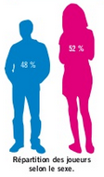
Aspect commercial
La cible
Tout le monde joue

Slide 6
Aspect commercial
Analyse SWOT
Forces
1ère plate-forme de jeux indépendants
Partenariats éditeurs
Espace d’échanges constructifs
Faiblesses
Inconnu auprès du public
Investissement financier de départ
Opportunités
Marché en évolution constante
Arrivée de nouveaux éditeurs
Menaces
Monopole détenu par 3 acteurs
Arrivée possible de nouveaux concurrents

Slide 7

Aspect technique
Charte graphique: logo
Explication du logo
Split vient de « to split » en français séparer
On voulait permettre les prêts à durée limitée des jeux entre utilisateurs
Soit permettre de séparer les clés des utilisateurs entre plusieurs comptes

Slide 8
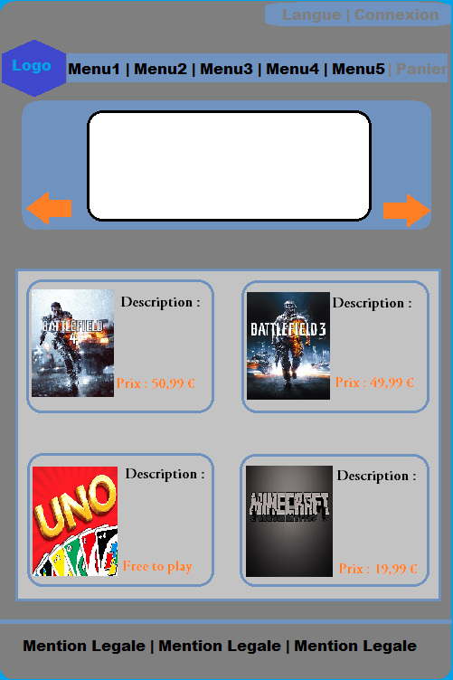
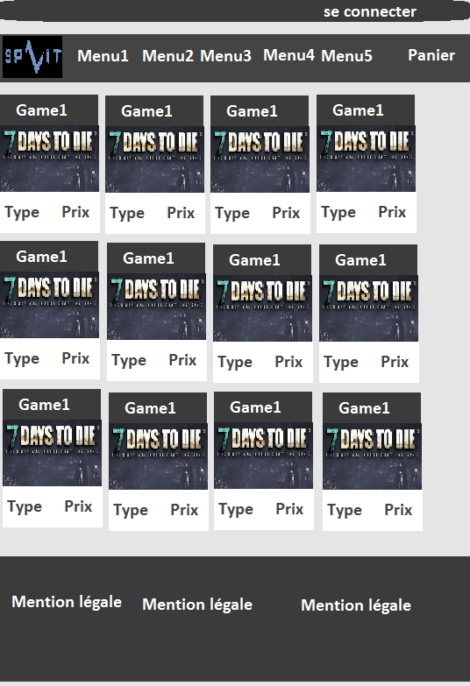
Aspect technique
Charte graphique: évolutions

Slide 9
Aspect technique
Structure du site
Split
Admin
BDD
CSS
Doc
Form
GameImg
Include
JS
Community
userAvt

Slide 10
Aspect technique
Arborescence
Split
Action
Aventure
Stratégie
Jeux de rôle
MMO
Communauté
Mon Panier
Partenariats

Slide 11
Aspect technique
Outils de travail
Base de données
EasyPhP
MySQL
Access
PhPMyAdmin
Graphisme
Photoshop
Paint
Développement
Notepadd++
Mozilla Firefox Firebug
Qt
CodeBlock
Marketing
Powerpoint
Excel

Slide 12
Organisation du travail
Planifications des tâches
Gestion de Projet
Pierre
Design
Hervé
Marketing
Pierre
Base de données
Pierre & Hervé
Développement
Hervé

Slide 13
Organisation du travail
Gestion des risques
Gestion de Projet
2
Design
2,5
Marketing
1,8
Base de données
2,6
Développement
2
Risque
Somme des niveaux de difficultés des tâches par le nombre de tâches par parties

